Slide 1
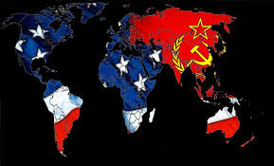
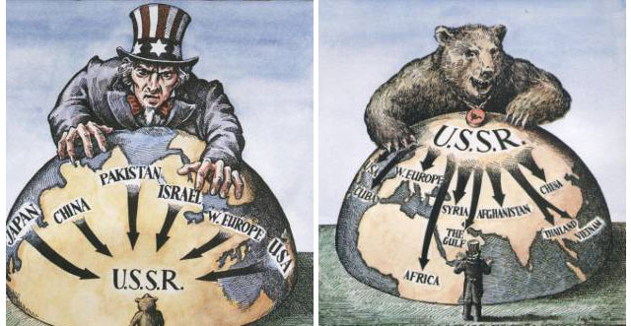

Sovietizácia strednej a východnej Európy

Slide 2

ZSSR po vojne
Akým problémom krajina čelila?

Slide 3
OBNOVA KRAJINY
4 kroky

Slide 4
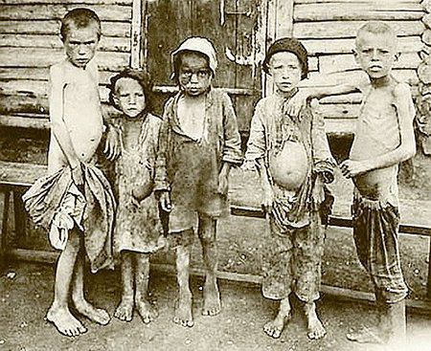
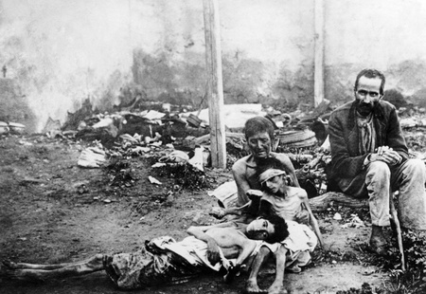
I.
Ťažký priemysel
Poľnohospodárstvo
Výkup za minimálne ceny
Odoberanie potravín
Vysoké dane
1946 – hladomor na Ukrajine

Slide 5
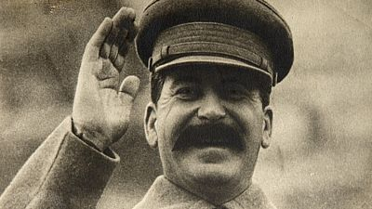
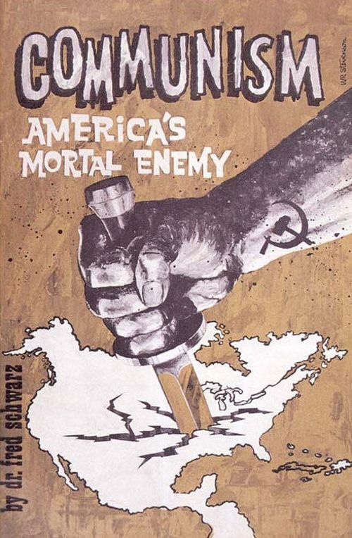
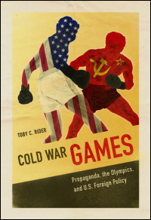
II.
Propaganda
Víťazstvo,
prevaha nad kapitalizmom

Slide 6
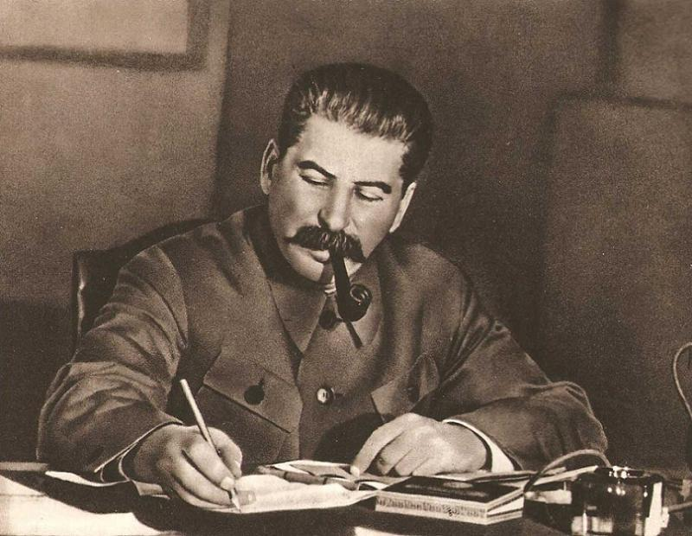
III.
KONTROLA
všetky oblasti života
vrcholné orgány nezasadali
systém ovládania ľudí
Zmeny vo funkciách
Vzájomný boj
STRACH

Slide 7
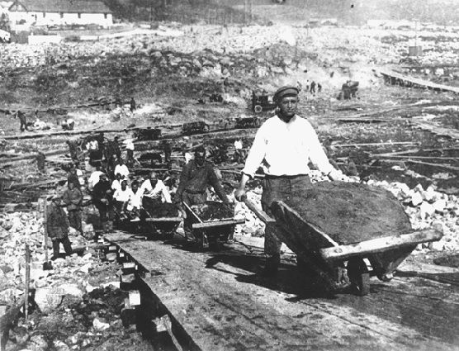
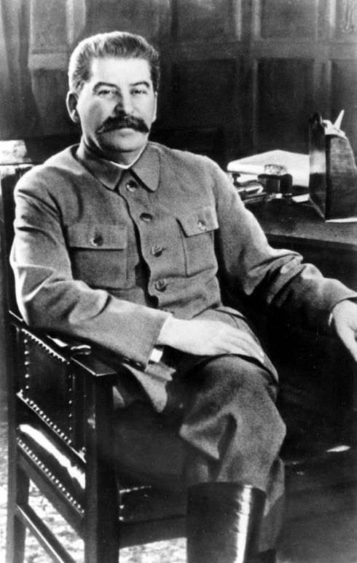
IV.
Čistky
Vojaci, zajatci (gulagy)
Armáda
Stranícky aparát
Kultúra

Slide 8
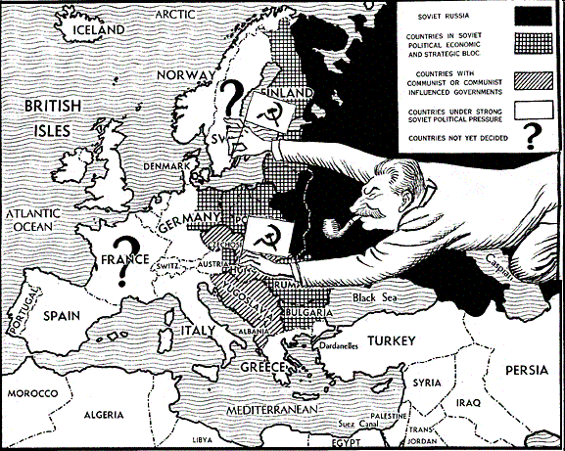
Pod sovietskym vplyvom
Sovietske jednotky
Porazené štáty
Systém kontroly
Oslobodené
Nárazníkové pásmo
Priateľské vlády

Slide 9
POVOJNOVÁ ATMOSFÉRA
Aké boli pocity ľudí po vojne?
Čo nahrávalo Stalinovi do kariet?

Slide 10

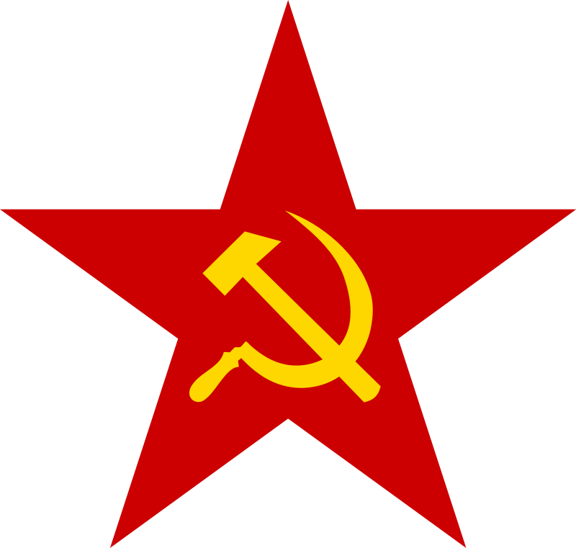
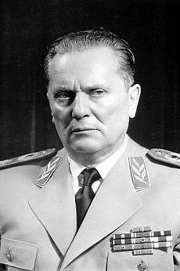
KOMUNISTICKÉ STRANY
reprezentantky sovietskych záujmov
zabezpečenie vplyvu, pozícií, prevzatie moci
slabé
poslušní vykonávatelia sovietskych príkazov
Josip Broz Tito
Nariadeniam sa vzpieral

Slide 11
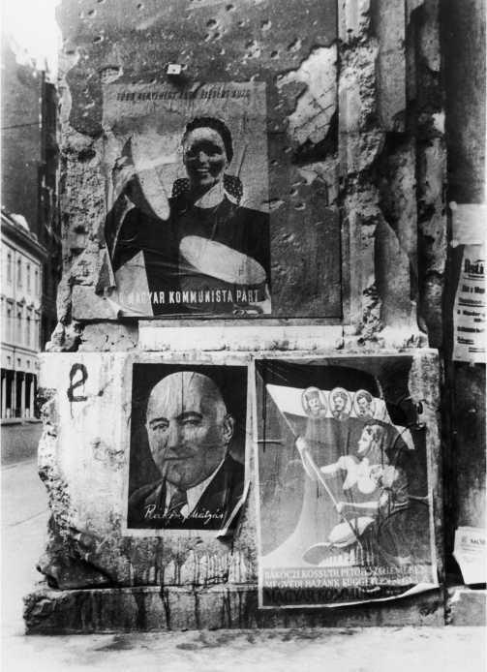
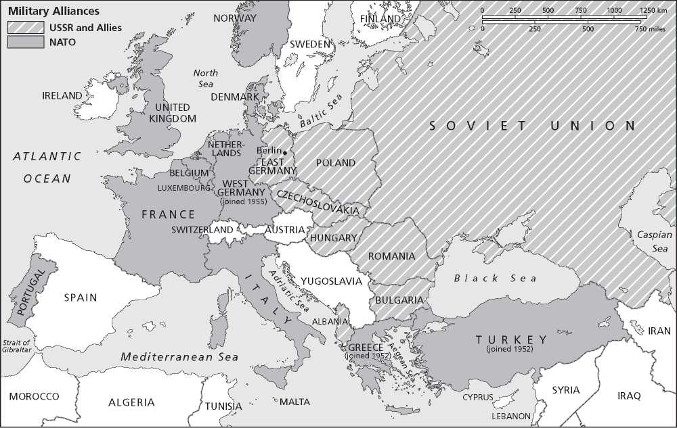
SOVIETIZÁCIA
plné preberanie a aplikovanie politického, ekonomického a spoločenského modelu ZSSR na iné krajiny
40. – 50. rokov
SATELITY

Slide 12
Likvidácia sebaistých komunistických vodcov
Politické procesy
Sovietizácia ekonomiky
Kultúra

Slide 13

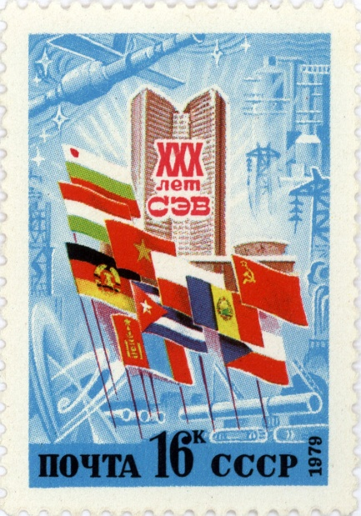
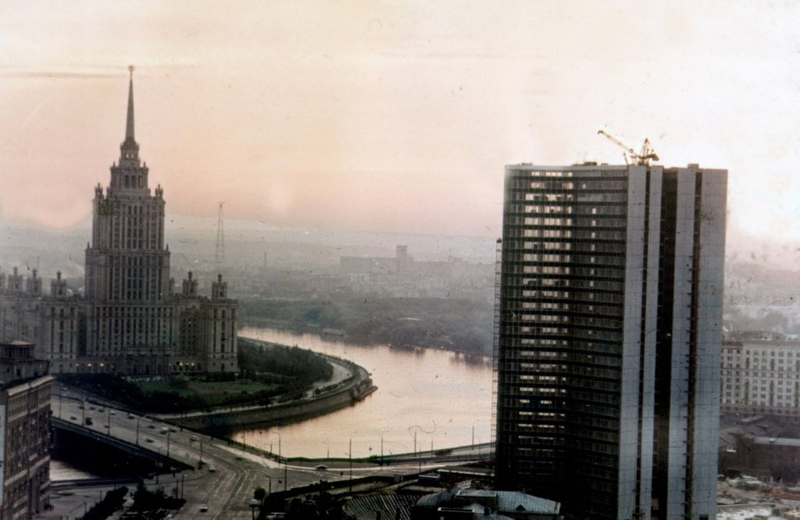
Hospodárska integrácia
Rada vzájomnej hospodárskej pomoci (RVHP)
výmena prebytkov
spolupráca
nadnárodný plánovací orgán
jednotné platidlo (prevoditeľný rubeľ)
1955

Slide 14

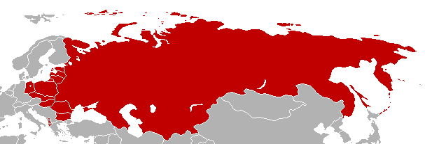
Vojenská aliancia
Varšavská zmluva

